Slide 1
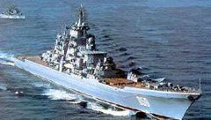
Боевые традиции Вооруженных сил
Российской Федерации
Подготовил: преподаватель ОБЖ
ГАПОУ КК «НКСЭ»
Сердериди О.В.

Slide 2
Важнейшими боевыми традициями Вооруженных Сил Российской Федерации являются преданность Родине и постоянная готовность к ее защите; верность Военной присяге и воинскому долгу, Боевому Знамени части и Военно–морскому флагу корабля; боевое товарищество; неустанное стремление к овладению военно-профессиональными знаниями, совершенствованию воинского мастерства, высокая бдительность и боевая готовность.

Slide 3
Боевые традиции российских Вооруженных сил – это исторически сложившиеся в армии и на флоте и передающиеся из поколения в поколение правила, обычаи и нормы поведения военнослужащих.
Многие государства мира имеют свои боевые традиции, содержание которых складывается в каждой стране с учетом своих исторических особенностей.
Боевые традиции определяются общественным и государственным строем, а также характером национальных особенностей и предназначением вооруженных сил.

Slide 4
Свои неповторимые традиции есть у каждого вида и рода войск, у пехотинцев и танкистов, у летчиков и моряков, у каждой части и у каждого подразделения. Как правило, эти традиции связаны с историей данного коллектива или рода войск, его профессиональными особенностями, героическими или другими событиями.

Slide 5
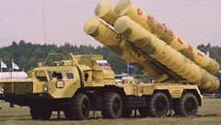
Однако есть много общих традиций для всех Вооруженных сил России.
В героическом прошлом России и ее военных традициях мы черпаем силу и мудрость.

Slide 6
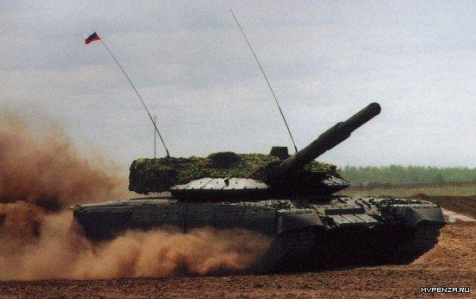

Slide 7
Важнейшими боевыми традициями российских Вооружённых сил являются:
– преданность Родине, уверенность в своих силах, постоянная готовность к ее защите;
– верность Военной присяге, военному долгу, массовый героизм в бою;
– верность Боевому Знамени воинской части, Военно-морскому флагу корабля;

Slide 8
– товарищество;
– неустанное стремление к овладению военно-профессиональными знаниями, совершенствованию воинского мастерства, высокая бдительность, постоянное поддержание боевой готовности своей части, корабля.

Slide 9
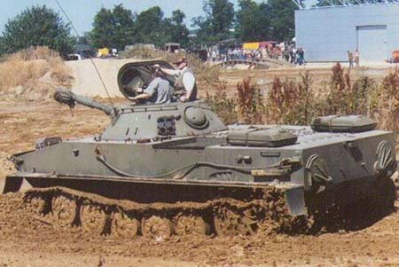
Патриотизм, верность воинскому долгу – неотъемлемые качества русского воина, основа героизма
Что же такое патриотизм?

Slide 10
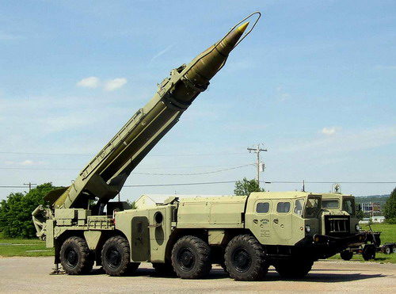

Slide 11
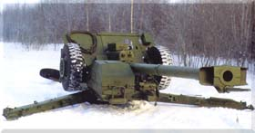
Патриотизм (от греческого patris – родина, отечество) – это любовь к своей Родине, народу, его истории, языку, национальной культуре.
Каждый должен уяснить, что под патриотизмом понимается не только и не просто любовь к Родине, а преданность ей, гордость за нее, стремление служить ее интересам, защищать от врагов. Это целенаправленная деятельность по ее прогрессивному развитию и процветанию.

Slide 12
Верность воинскому долгу
Патриотизм всегда находит свое выражение в чувстве долга перед Родиной. В зависимости от конкретных условии жизни людей, характера их деятельности чувство долга принимает различные формы. Обязанности по отношению к Отечеству выражает патриотический, гражданский долг; к вооруженной защите страны – воинский, к товарищам – товарищеский долг. В каком бы виде чувство долга ни выступало, оно всегда связано с общественными интересами, с нравственными ценностями и поступками. Высокое чувство долга помогает каждому из нас устоять от соблазнов, от неверного шага, сохранить чистой совесть и достоинство.

Slide 13
Истинный патриот любит свое Отечество не за то, что оно дает ему какие-то блага и привилегии перед другими народами, а потому, что это его Родина. И поэтому он верен ей в самые тяжелые минуты.
Что ж, и смертной тревогой опутан,
Не мечтая о лучшей судьбе.
Я до самой последней минуты,
Буду верен, Отчизна, тебе.
Из блокнота, найденного в фашистском концлагере Заксенхаузен.

Slide 14
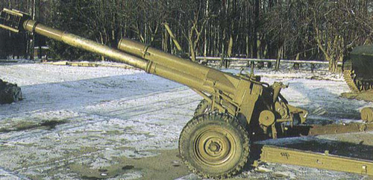

Slide 15
Воинский долг – это нравственно-правовая норма поведения военнослужащего. Он определяется требованиями общества, государства и назначением Вооруженных сил.
Сегодня, когда наша страна переживает кризис и в духовной и в нравственной сферах, далеко не все правильно осознают свой долг. В погоне за наживой и удовольствиями некоторые граждане думают только о себе. Человеческую порядочность и долг они понимают своеобразно – с точки зрения приоритета своих эгоистических представлений. Это ведет к росту правонарушений в нашем обществе и моральным перекосам в общественном сознании. Часть молодежи своей главной жизненной целью избирает только деньги и личное благополучие. Некоторые из них делают все, чтобы уклониться от исполнения своего воинского долга. Это пагубно для страны, да и для этих молодых людей.

Slide 16
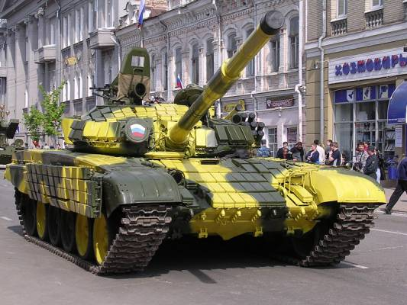

Slide 17
Всем укладом армейской жизни воины подразделения поставлены в такие условия, когда на занятиях, в походах, на боевом дежурстве, в казарме и на отдыхе они действуют сообща, чувствуют локоть друг друга, пульс своего коллектива.
Служебная деятельность и поведение военнослужащих, их взаимоотношения регулируются законами, воинскими уставами, инструкциями, наставлениями, приказами и распоряжениями начальников.

Slide 18
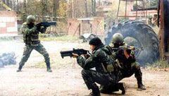
Каждому важно понять, что воинский долг – не пожелание, а непременное требование российского общества. Служба в армии и на флоте не знает оговорок: «не хочу», «не желаю», «не буду». Свое «хочу» или «не хочу» должно быть подчинено общественному «надо», «должен». Только тот, кто способен переломить себя, свой эгоизм и слабость, может считаться настоящим мужчиной, воином.

Slide 19
Что значит для российского воина в современных условиях быть верным воинскому долгу? Ответ на этот вопрос очень четко дается в Федеральном законе «О статусе военнослужащих» (1998 г.). «Защита государственного суверенитета и территориальной целостности Российской Федерации, обеспечение безопасности государства, отражение вооруженного нападения, а также выполнение задач в соответствии с международными обязательствами Российской Федерации, – отмечается в Законе, – составляют существо воинского долга, который обязывает военнослужащих:

Slide 20
– быть верными Военной присяге, беззаветно служить своему народу, мужественно и умело защищать свое Отечество;
– строго соблюдать Конституцию Российской Федерации и законы Российской Федерации, требования общевоинских уставов, беспрекословно выполнять приказы командиров;
– дорожить честью и боевой славой защитников своего народа, честью воинского звания и войсковым товариществом;
– совершенствовать воинское мастерство, содержать в постоянной готовности к применению вооружение и военную технику, беречь военное имущество;
– быть дисциплинированными, бдительными, хранить государственную и военную тайну;

Slide 21
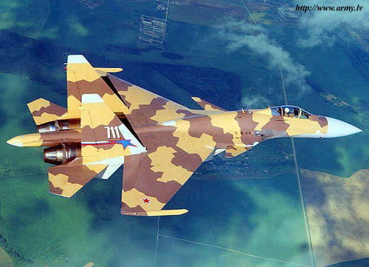

Slide 22
– соблюдать общепризнанные принципы и нормы международного права и международные договоры Российской Федерации».
Тот, кто знает эти требования и повседневно, ежечасно следует им в своих делах и поступках, тот и проявляет верность воинскому долгу.
Настоящий гражданин, воин-патриот всегда помнит о своем долге перед Отечеством и сверяет по нему, как по компасу, свой жизненный путь.
История войн, которые пришлось вести народам России в защиту Родины, – это история воинской доблести и солдатской славы.

Slide 23
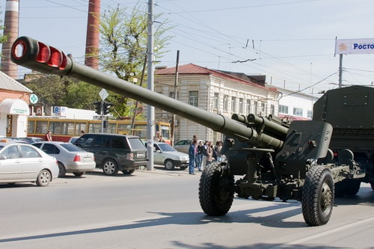

Slide 24
Память поколений – дни воинской славы России
Победы русского оружия над врагами Отечества всегда широко отмечались российской общественностью. В дооктябрьский период Русской Православной Церковью были установлены так называемые викториальные дни, в которые совершались молебны и другие праздничные мероприятия. Это были особые дни, когда общество, чествуя армию и флот, воздавало дань воинскому подвигу, славе и доблести своих защитников, а служивые люди, поднимаясь над буднями, по-особому представляли смысл ратной службы, глубже ощущали свою сопричастность к славным деяниям наших предков.
Возрождая одну из лучших российских военных традиций, 13 марта 1995 г. был принят Федеральный закон «О днях воинской славы (победных днях) России» (№32-ФЗ), в список которых вошли часть викториальных дней и наиболее выдающиеся события военной истории как дооктябрьского, так и советского периодов.

Slide 25
В соответствии с данным законом установлены дни воинской славы России:
18 апреля – День победы русских воинов князя Александра Невского над немецкими рыцарями на Чудском озере (Ледовое побоище, 1242 г.).
21 сентября – День победы русских полков во главе с великим князем Дмитрием Донским над монголо-татарскими войсками в Куликовской битве (1380 г.).
7 ноября – День освобождения Москвы силами народного ополчения под руководством Кузьмы Минина и Дмитрия Пожарского от польских интервентов (1612 г.);
10 июля – День победы русской армии под командованием Петра I над шведами в Полтавском сражении (1709 г.).
9 августа – День первой в российской истории морской победы русского флота под командованием Петра I над шведами у мыса Гангут (1714 г.).

Slide 26
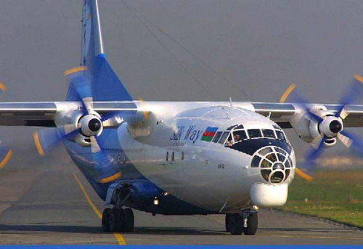

Slide 27
24 декабря – День взятия турецкой крепости Измаил русскими войсками под командованием А.В. Суворова (1790 г.).
8 сентября – День Бородинского сражения русской армии под командованием М.И. Кутузова с французской армией (1812 г.).
1 декабря – День победы русской эскадры под командованием П.С. Нахимова над турецкой эскадрой у мыса Синоп (1853 г.).
23 февраля – День победы Красной Армии над кайзеровскими войсками Германии (1918 г.) – День защитника Отечества.
5 декабря – День начала контрнаступления советских войск под Москвой (1941 г.).
2 февраля – День разгрома советскими войсками немецко-фашистских войск в Сталинградской битве (1943 г.).
27 января – День снятия блокады города Ленинграда (1944 г.).
9 мая – День Победы советского народа в Великой Отечественной войне 1941–1945 годов (1945 г.).

Slide 28
Воинский коллектив – объединенная группа людей, занятых несением военной службы, выполнением задач, вытекающих из функций Вооруженных сил Российской Федерации.
Как правило, это различные по предназначению и численности воинские формирования. Их состав обычно определяется организационной структурой поиск. Воинские коллективы бывают первичные (воинские подразделения) и вторичные (воинские части, военно-учебные заведения).
В первичных воинских коллективах происходит постоянное межличностное общение и взаимодействие.

Slide 29
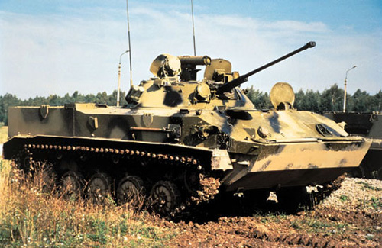

Slide 30
Дружба и войсковое товарищество – основа боевой готовности войск
В далекие времена славянские воины, следуя решениям, которые принимались по военным вопросам на собрании племени – вече, давали клятву. В клятве обещалось: в бою стоять насмерть за отца, мать, брата и сына, а также за жизнь своих сородичей. Попадание воина в плен считалось величайшим позором. Уже тогда слово чести ценилось очень высоко. Воин в любых условиях обязан был быть верным ратному сообществу. Этот древний обычай взаимовыручки и взаимопомощи в бою стал одним из основных в ратных делах славянских дружин.
Русская армия всегда отличалась внутренней спаянностью, крепким, единым военным организмом. Солдат видел и сознавал свою силу в военном коллективе, в котором он был одним из членов большой и дружной семьи
Солдат всегда дорожит войсковым товариществом и знает, что если он, не щадя своей жизни, выручит товарища, то в опасной ситуации сам получит помощь.

Slide 31
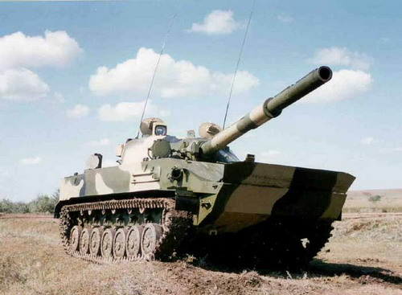
Юноша, призванный в Вооруженные силы Российской Федерации, находясь в составе воинского коллектива (отделения, экипажа, взвода, роты, боевой части), обязан выполнять свой конституционный долг. Он должен быть верен Военной присяге, умело, мужественно, не щадя своей жизни защищать Родину.

Slide 32
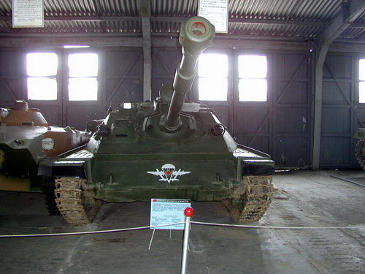
Во многом этому способствует воинский коллектив, где взаимоотношения строятся на высокой нравственности и взаимном уважении. Гласность, социальная справедливость, взаимное доверие, дружба между воинами различных национальностей, уважение их чувств, религий, традиций (обычаев) – вот норма его жизни и деятельности.

Slide 33
Сила воинского коллектива – в его моральном воздействии, выраженном в форме общественного мнения. Оценка коллектива – сильный моральный стимул деловой и общественной активности воина, побуждающий к постоянному самосовершенствованию, равнению на передовых, развитию коллективизма. Каждый военнослужащий проникается чувством ответственности не только за свое дело, но и за работу всего воинского коллектива. Важное средство воспитания военнослужащих в коллективе – положительный пример.
Дух товарищества, красота человеческих взаимоотношений всегда способствовали победе.

Slide 34

Презентацию выполнил: преподаватель БЖД ГАПОУ КК «НКСЭ»
Сердериди О.В.

